Slide 1
对框架和Debug的一些补充信息
计算机系统基础 Programming Assignment
2025年09月30日
南京大学《计算机系统基础》课程组

Slide 2
从make run讲起
当输入make run的时候，发生了什么?
make程序在当前目录下寻找Makefile
若找到，执行指定的目标（如run）或第一个目标（命令中没有目标只有make的情形）
Makefile中的第一个目标，当命令不带目标（就单纯make）时，默认执行的目标
pa_nju/Makefile
nemu:
$(call git_commit, "compile nemu testcase kernel", $(TIME_MAKE))
cd nemu && make
cd testcase && make
cd kernel && make
run: nemu
[ ]$(call git_commit, "run")
[ ]./nemu/nemu --testcase add
目标
前提依赖（应先于该目标达成的目标）
换行、tab
在前提依赖被满足的情况下，实现目标的额外步骤

Slide 3
./nemu/nemu --testcase add
int main(int argc, char* argv[]) {
if(!parse_args(argc, argv)) { // parse the arguments
printf("NEMU exit with argment parse error\n");
return -1;
}
// …
if(flag_reg_alu_fpu) {
// 执行reg，alu，fpu对应的测试
} else { // 执行测试用例
// either testcase or game, the img and elf paths should be properly set
if(flag_score) {
single_run(image_path_score, elf_path_score);
} else {
single_run(image_path, elf_path);
}
//…
}
return 0;
}
nemu/src/main.c

Slide 4
single_run(image_path, elf_path)
nemu/src/main.c
static void single_run(const char * img_file_path, const char * elf_file_path) {
restart(INIT_EIP); // restart the machine, do some initializations
printf(…); // 输出路径
// Load the memory image of executable
load_exec(img_file_path, LOAD_OFF);
#ifdef HAS_DEVICE_IDE
init_ide(elf_file_path); // Initialize hard drive
#else
load_exec(elf_file_path, 0); // Load ELF file
#endif
load_elf_tables(elf_file_path);
nemu_state = NEMU_READY; // Set the state of the machine to NEMU_READY
ui_mainloop(flag_autorun); // Enter UI mainloop to accept user commands
}

Slide 5
ui_mainloop(flag_autorun)
nemu/src/monitor/ui.c
// the main loop of accepting user commands
void ui_mainloop(bool autorun) {
if(autorun) { // 如果执行时有--autorun标志，则直接执行
cmd_c("");
if(nemu_state == NEMU_STOP) {
return;
}
}
while(true) {
// 扫描用户命令并执行
}
}
你懂的
cmd_handler(cmd_c) {
// execute the program
exec(-1);
return 0;
}
(nemu) c

Slide 6
exec(-1)
nemu/src/cpu/cpu.c
void exec(uint32_t n) {
…
while( n > 0 && nemu_state == NEMU_RUN) {
…
instr_len = exec_inst();
cpu.eip += instr_len;
n--;
…
}
…
}
int exec_inst() {
uint8_t opcode = 0;
// get the opcode， 取操作数
opcode = instr_fetch(cpu.eip, 1);
// instruction decode and execution，执行这条指令
int len = opcode_entry[opcode](cpu.eip, opcode);
return len; // 返回指令长度
}
你懂的

Slide 7
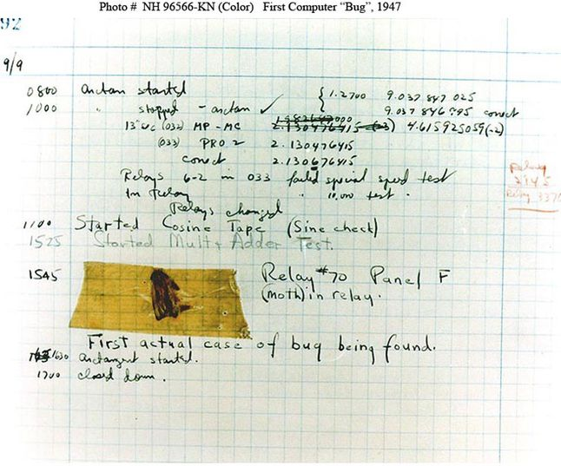
Sep 9, 1947 CE: World’s First Computer Bug
On September 9, 1947, a team of computer scientists reported the world’s first computer bug—a moth trapped in their computer at Harvard University [1].
[1] https://www.nationalgeographic.org/thisday/sep9/worlds-first-computer-bug/#:~:text=On%20September%209%2C%201947%2C%20a%20team%20of%20computer,functioning%2C%20safety%2C%20and%20security%20of%20computer%20operating%20systems.

Slide 8
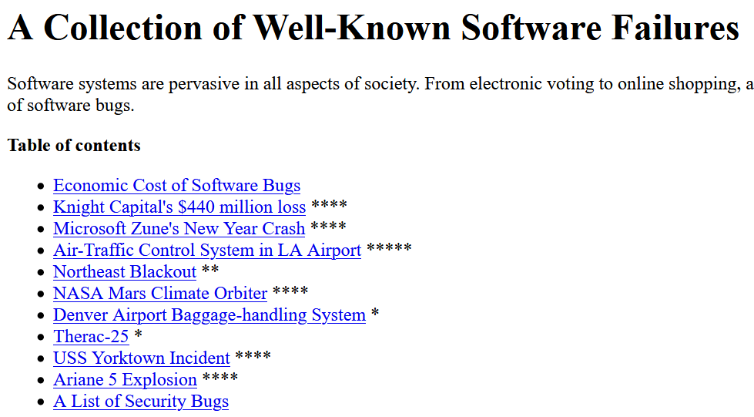
Bugs can have serious consequences
[2]
[2] http://www.cse.psu.edu/~gxt29/bug/softwarebug.html

Slide 9
Debugging is often a difficult task
Classify bugs by the ease of repeating their failures [3]
Bohrbugs
Bohrbugs, like the Bohr atom, are solid, easily detected by standard techniques, and hence boring.
Heisenbugs
But Heisenbugs may elude a bugcatcher for years of execution. Indeed, the bugcatcher may perturb the situation just enough to make the Heisenbug disappear. This is analogous to the Heisenberg Uncertainty Principle in Physics.
[3] Jim Gray. Why Do Computers Stop and What Can Be Done About It?. Tandem Technical report 85.7. June 1985

Slide 10
#include <stdio.h>
void func(int a, int b)
{
printf("a = %d, b = %d\n", a, b);
}
int main()
{
int t = 5;
func(t++, ++t);
return 0;
}
#include <stdio.h>
int check(int x)
{
printf("x = %d\n", x)
return x;
}
void func(int a, int b)
{
printf("a = %d, b = %d\n", a, b);
}
int main()
{
int t = 5;
func(check(t++), check(++t));
return 0;
}

Slide 11
#include <stdio.h>
void func(int a, int b)
{
printf("a = %d, b = %d\n", a, b);
}
int main()
{
int t = 5;
func(t++, ++t);
return 0;
}
#include <stdio.h>
int check(int x)
{
printf("x = %d\n", x)
return x;
}
void func(int a, int b)
{
printf("a = %d, b = %d\n", a, b);
}
int main()
{
int t = 5;
func(check(t++), check(++t));
return 0;
}
a = 6, b = 7
x = 6
x = 6
a = 6, b = 6

Slide 12
发现Bug时的正常心路历程（type-I）
第一阶段：不可能是我的错！一定是框架代码、编译器、操作系统、虚拟机、CPU……里有bug！
第二阶段：嗯……似乎这里有一点小问题，但是不至于吧~
第三阶段：当初这代码怎么能跑起来的！！！！？？？？

Slide 13
调试公理
机器永远是对的
未测试代码永远是错的

Slide 14
初学者发现Bug时的正常心路历程（type-II）
第一阶段：啊……又出错了呢，呵呵

Slide 15
初学者的调试公理
是人就会犯错
Debug不是一件轻松的事情
熟能生巧

Slide 16
目录
什么是bug —— 缺陷的传播链条
少写点bug —— 养成良好的编程习惯
如何debug —— “复现-分析定位-修复并测试”循环

Slide 17
目录
什么是bug —— 缺陷的传播链条
少写点bug —— 养成良好的编程习惯
如何debug —— “复现-分析定位-修复并测试”循环

Slide 18
什么是bug —— 缺陷的传播链条
三个基本术语：Fault (Defect), Error, and Failure
我们能看到的，叫Failure (失效)
Segmentation Fault
Floating Point Exception
Hit Bad Trap
…

Slide 19
认识bug：从Fault到Failure
一个Bug是怎样最终导致程序出错的？
从程序中的Fault到Failure的传播过程
代码中有一个Fault
运行时导致了一个Error
最后导致了程序的Failure
ALU中sub的标志位设置逻辑错误
cmp之后的jcc指令跳转到了错误的分支
Hit Bad trap
Segmentation Fault

Slide 20
认识bug：从Fault到Failure
一个Bug是怎样最终导致程序出错的？
从程序中的Fault到Failure的传播过程
未初始化变量
判定条件 if (a==b)
for (i=0, i<n, i++)
疯狂assert
代码中有一个Fault
运行时导致了一个Error
最后导致了程序的Failure
减少Fault出现的机会
不让Error继续发展
降低在集成后、生产时出错几率
写出高质量的代码
经常体检
多设置检查点
早发现早治疗多进行测试

Slide 21
目录
什么是bug —— 缺陷的传播链条
少写点bug —— 养成良好的编程习惯
如何debug —— “复现-分析定位-修复并测试”循环

Slide 22
少写点bug （纯个人经验）
代码中有一个Fault
运行时导致了一个Error
最后导致了程序的Failure
减少Fault出现的机会
不让Error继续发展
降低在集成后、生产时出错几率
写出高质量的代码
经常体检
多设置检查点
早发现早治疗多进行测试

Slide 23
少写点bug （纯个人经验）
代码中有一个Fault
运行时导致了一个Error
最后导致了程序的Failure
减少Fault出现的机会
不让Error继续发展
降低在集成后、生产时出错几率
写出高质量的代码
经常体检
多设置检查点
早发现早治疗多进行测试
注释
先想清楚再写，随时test

Slide 24
写出高质量的代码
KISS：Keep It Simple and Stupid
代码写好看一些
写注释

Slide 25
KISS：Keep It Simple and Stupid
unsigned short us;
int i;
us = -32768;
i = us;
printf("i = %d, 0x%08x\n", i, i);
us = -32768;
ui = us;
printf("ui = %d, 0x%08x\n", ui, ui);
Smart
unsigned short us;
int i;
us = -32768;
i = sign_ext(us, 16);
printf("i = %d, 0x%08x\n", i, i);
us = -32768;
ui = zero_ext(us, 16);
printf("ui = %d, 0x%08x\n", ui, ui);
Stupid√
sign_ext()函数我们单独测试过
用笨（Stupid）但是保险的方法来写代码

Slide 26
KISS：Keep It Simple and Stupid
√
代码要尽量简洁（Simple的其中一种解读）

Slide 27
代码写好看一些
int func()
{
}
int func() {
}
好看吗？好看就是好代码！
统一的排版
统一的缩进
一行只写一句
一个函数不超过一屏
函数/变量名命名方式
下划线方式：mov_r2rm_v, instr_execute_2op, operand_write
驼峰命名法：movR2rmV, instrExecute2op, operandWrite
不要混用，例如，约定函数采用下划线法，局部变量采用驼峰
起有意义的名字

Slide 28
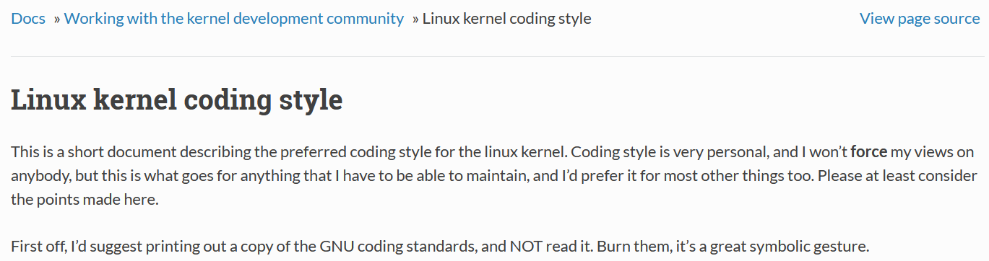
代码写好看一些
https://www.kernel.org/doc/html/v4.10/process/coding-style.html
一个20节的 ”short” document

Slide 29
写出高质量的代码
KISS：Keep It Simple and Stupid
代码写好看一些
写注释（不解释）

Slide 30
少写点bug （纯个人经验）
代码中有一个Fault
运行时导致了一个Error
最后导致了程序的Failure
减少Fault出现的机会
不让Error继续发展
降低在集成后、生产时出错几率
写出高质量的代码
经常体检
多设置检查点
早发现早治疗多进行测试

Slide 31
经常检查
运行时的检查：多用assert
编译时的检查：不要忽视warning

Slide 32
多多使用assert
墨菲定律：有可能出错的事情，就会出错
void set_CF_add(uint32_t result, uint32_t src, size_t data_size) {
result = sign_ext(result & (0xFFFFFFFF >> (32 - data_size)), data_size);
src = sign_ext(src & (0xFFFFFFFF >> (32 - data_size)), data_size);
cpu.eflags.CF = result < src;
}
想得到的地方都设置检查点
void vaddr_write(vaddr_t vaddr, uint8_t sreg, size_t len, uint32_t data) { assert(len == 1 || len == 2 || len == 4);
laddr_write(vaddr, len, data);
}

Slide 33
多多使用assert
从程序中的Fault到Failure的传播过程
代码中有一个Fault
运行时导致了一个Error
最后导致了程序的Failure
快
慢
检查
让Error立即变成Failure被我们看到

Slide 34
多多使用assert
uint32_t hw_mem_read(paddr_t paddr, size_t len)
{
uint32_t ret = 0;
memcpy(&ret, hw_mem + paddr, len);
return ret;
}
void hw_mem_write(paddr_t paddr, size_t len, uint32_t data)
{
memcpy(hw_mem + paddr, &data, len);
}
检查过paddr和len的合法性吗？

Slide 35
多多使用assert
uint32_t vaddr_read(vaddr_t vaddr, uint8_t sreg, size_t len)
{
assert(len == 1 || len == 2 || len == 4);
return laddr_read(vaddr, len);
}
void vaddr_write(vaddr_t vaddr, uint8_t sreg, size_t len, uint32_t data)
{
assert(len == 1 || len == 2 || len == 4);
laddr_write(vaddr, len, data);
}
在PA 3-2阶段一定要加入对sreg的合法性检查

Slide 36
NEMU常见的几处检查
内存访问中的常见检查：
访问的物理地址是否始终处于 [0, 0x7FFFFFF)的范围内？
PA 3-2：sreg是否是一个合法值？
PA 3-2：线性地址是否等于有效地址？
指令中的检查：
操作数的data_size是不是一个合法值？
push和pop时的esp和ebp是不是合法值？是否esp<=ebp？
PA 4：I/O端口号是否为合法值？

Slide 37
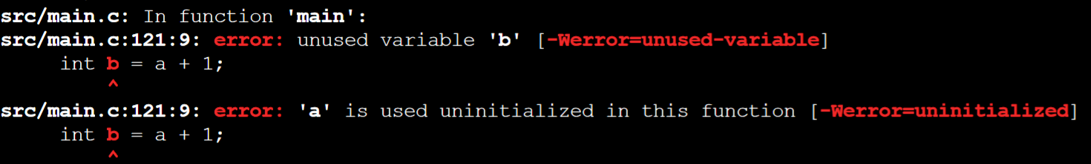
不要忽视warning
CFLAGS := -ggdb3 -MMD -MP -Wall -Werror -O2 -I./include -I../include -I../libs -I../libs/nemu-ref/include
nemu/Makefile
-Wall：报所有的warning
-Werror：将warning作为error对待
int a;
int b = a + 1;

Slide 38
少写点bug （纯个人经验）
代码中有一个Fault
运行时导致了一个Error
最后导致了程序的Failure
减少Fault出现的机会
不让Error继续发展
降低在集成后、生产时出错几率
写出高质量的代码
经常体检
多设置检查点
早发现早治疗多进行测试

Slide 39
保持随手测试的习惯
全覆盖的测试是不现实的，但不意味着可以不测
浮点运算的单元测试
测试边界条件
float input[] = { p_zero.fval, n_zero.fval, p_inf.fval, n_inf.fval, denorm_1.fval, denorm_2.fval, big_1.fval, big_2.fval, p_nan.fval, n_nan.fval, denorm_3.fval, small_1.fval, small_2.fval, 10000000, 1.2, 1.1, 1, 0.9, 0.8, 0.7, 0.6, 0.5, 0.4, 0.3, 0.2, 0.1, -0.1, -0.2, -0.3, -0.4, -0.5, -0.6, -0.7, -0.8, -0.9, -1, -10000000};
for (i = 0; i < 1000000; i++)
{
…
}
尽量提高覆盖率
不能保证排除bug，但可以增强代码健壮性

Slide 40
保持随手测试的习惯
全覆盖的测试是不现实的，但不意味着可以不测
测试的要点
构造测试输入：应当包含边界情况并提高覆盖
判断标准：
1）和‘黄金版本’比较：alu和fpu的测试
2）检查性质：三角函数的测试
如：给定任意0≤a ≤ b ≤ π/2，必有sin(a) ≤ sin(b)

Slide 41
保持随手测试的习惯
全覆盖的测试是不现实的，但不意味着可以不测
PA 2-1的测试用例覆盖率极低，没有针对各指令的单元测试，请大家积极贡献测试用例
测试的要点
构造测试输入：应当包含边界情况并提高覆盖
判断标准：
1）和‘黄金版本’比较：alu和fpu的测试
2）检查性质：三角函数的测试
如：给定任意0≤a ≤ b ≤ π/2，必有sin(a) ≤ sin(b)

Slide 42
目录
什么是bug —— 缺陷的传播链条
少写点bug —— 养成良好的编程习惯
如何debug —— “复现-分析定位-修复并测试”循环

Slide 43
Debug
复现错误（Failure）
定位缺陷（Fault）
运用工具
从程序中的Fault到Failure的传播过程
有一个Fault
也就是Bug
运行时导致了一个Error
最后导致了程序的Failure
Debug：从Failure找Fault

Slide 44
Debug：复现错误（Failure）
Classify bugs by the ease of repeating their failures [3]
Bohrbugs
Bohrbugs, like the Bohr atom, are solid, easily detected by standard techniques, and hence boring.
Heisenbugs
But Heisenbugs may elude a bugcatcher for years of execution. Indeed, the bugcatcher may perturb the situation just enough to make the Heisenbug disappear. This is analogous to the Heisenberg Uncertainty Principle in Physics.
PA中主要都是
内存地址超限
Sreg寄存器未赋值
[3] Jim Gray. Why Do Computers Stop and What Can Be Done About It?. Tandem Technical report 85.7. June 1985

Slide 45
Debug：复现错误（Failure）
float input[] = { p_zero.fval, n_zero.fval, p_inf.fval, n_inf.fval, denorm_1.fval, denorm_2.fval, big_1.fval, big_2.fval, p_nan.fval, n_nan.fval, denorm_3.fval, small_1.fval, small_2.fval, 10000000, 1.2, 1.1, 1, 0.9, 0.8, 0.7, 0.6, 0.5, 0.4, 0.3, 0.2, 0.1, -0.1, -0.2, -0.3, -0.4, -0.5, -0.6, -0.7, -0.8, -0.9, -1, -10000000};
for (i = 0; i < 1000000; i++)
{
…
}
复现+缩小范围：在众多的测试输入中，找到能够触发failure的那一个，或者少数几个测试输入

Slide 46
Debug：定位缺陷（Fault）
从那一个触发failure的测试输入入手
火眼金睛法：
人肉推理，看代码模拟代码执行过程和程序内部状态的改变，发现Error产生的位置
单步/断点调试法：
逐条/段分析/检查执行过程，发现Error产生的位置
根据发现的Error，推理代码的逻辑错误

Slide 47
Debug：运用工具
printf大法
assert大法
gdb大法
monitor大法（PA 2-3）
鄙视
鄙视
gdb
assert
printf
副作用

Slide 48
PA中si的副作用
可能出现：
加--autorun连续执行时报错
不加--autorun并用si单步执行时hit good trap
make_instr_func(xxx) {
… // 解码操作数
print_asm_2(“xxx", "", len, &opr_src, &opr_dest);
- operand_read(&opr_src); // 假设忘记读操作数
… // 执行指令操作
return len;
}

Slide 49
PA中si的副作用
当用si执行程序时，print_asm可能会调用operand_read，导致程序行为和连续执行时（不调用print_asm）不一致
make_instr_func(xxx) {
… // 解码操作数
print_asm_2(“xxx", "", len, &opr_src, &opr_dest);
- operand_read(&opr_src); // 假设忘记读操作数
… // 执行指令操作
return len;
}

Slide 50
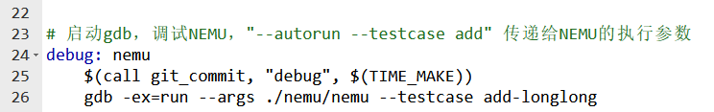
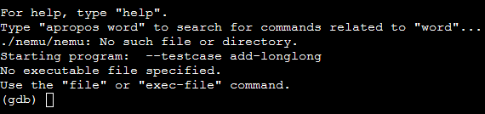
使用gdb调试
对出现段错误的情况一般比较好用
pa_nju/Makefile
可自行修改参数
命令行执行 make debug
常用命令：
c： 继续执行
bt：出错后打印栈帧
b: 打断点

Slide 51
使用内建调试器monitor
进入CLI调试界面的两种方法：
执行参数中不带 --autorun 初始化后就等待用户命令
在kernel或者testcase的代码中加入BREAK_POINT，执行到相应位置再进入CLI调试界面
$ ./nemu/nemu --autorun --kernel --testcase xxx
int main()
{
...
BREAK_POINT;
... return 0;
}
testcase/src/xxx.c

Slide 52
怎么使用内建调试器monitor
monitor是NEMU内建的基于字符串界面（CLI）的调试器
进入CLI调试界面的标志
Execute ./kernel/kernel.img ./testcase/bin/mov-c
hit breakpoint at eip = 0x00030000
(nemu)
在控制台中看到(nemu)这个提示符，光标在后面一闪一闪的，那就进入CLI调试状态了

Slide 53
Bug是程序员一生之敌 踩遍所有坑，成就伟大程序员

Slide 54
作为学生如何应对bug等挑战
躺倒
bad
学会方法、学会排遣
抄袭
bad
正面刚
good
提问
good

Slide 55
什么叫抄袭
形式上表现出克隆
+ 未给出引用和出处
+ 主观故意
我们检查抄袭
代码文本特征
编码行为特征
我们认定抄袭
客观证据
教师助教委员会认定
喝茶访谈认定
Chanchal Kumar Roy and James R. Cordy. A Survey on Software Clone Detection Research. Technical Report No. 2007-541, School of Computing, Queen's University at Kingston, Ontario, Canada. Sept 26, 2007

Slide 56
作为学生，你还有老师和助教
提问的艺术
https://github.com/ryanhanwu/How-To-Ask-Questions-The-Smart-Way/blob/master/README-zh_CN.md
我们不愿意或无法回答的问题
没有经过思考或尝试就来问问题
把我们当作human debugger或者试探参考实现
表述不清的问题
如，没有上下文直接问：“我为什么hit bad trap？”
资料里已经讲清楚但没有看资料

Slide 57
作为学生，你还有老师和助教
提问的艺术
https://github.com/ryanhanwu/How-To-Ask-Questions-The-Smart-Way/blob/master/README-zh_CN.md
我们愿意回答的问题
经过思考和努力后，在能够清晰表述问题，并提供一定分析和尝试结果的基础上所提出来的问题
任何其他有趣的问题

Slide 58
作为学生，你还有老师和助教
但你也无需太担心
如果问的问题不够友好，我们会回复：“这个问题我无法回答”，并给出简短的理由，并且不存在小本本来记录
如果实在讲不清楚，我们也不会抛弃任何人

Slide 59
不要抄袭，不要提供给别人抄袭
切实努力过再提问
作为学生，没有比学会知识更重要的事情
不懂就问，不理就催

Slide 60
Happy Hacking O_o

